Slide 1
Sistema de Recomendação Quantum Finance

Slide 2
Empresa e Desafio
QuantumFinance
A QuantumFinance é uma fintech especializada em soluções de personalização financeira via Open Finance, atuando como intermediadora inteligente entre usuários e instituições financeiras.
Desafio
Com a crescente disponibilidade de dados do Open Finance, torna-se desafiador transformar esse volume de informações em ofertas realmente relevantes aos clientes.

Slide 3
Objetivo do Sistema de Recomendação (SR)
Implementar um Sistema de Recomendação Híbrido que:
Sugira produtos financeiros personalizados com base em dados compartilhados via Open Finance.
Utilize técnicas de filtro colaborativo entre usuários e regras baseadas em conhecimento.
Aumente a retenção, engajamento e conversão de ofertas financeiras para clientes da plataforma.

Slide 4
Benefício Esperados
Melhoria na experiência do cliente
Otimização da oferta de produtos
Geração de insights estratégicos para a fintech

Slide 5
Arquitetura Técnica da Solução – QuantumRecomenda
Fonte de Dados
Dados de clientes e produtos financeiros consolidados via Open Finance.
Tabelas: tbCliente, tbProduto, tbClienteProduto, tbClienteSimilaridade.
Pré-processamento e Cálculo de Similaridade
Normalização de dados de interesse (quantidade produto, recorrência, curtidas).
Cálculo de distância Euclidiana para similaridade entre clientes.
Módulo de Recomendação (Híbrido)
Filtro Colaborativo entre Usuários (User-User CF)
Sugestão de produtos usados por clientes similares ao cliente alvo.
Exemplo: se Marcos é similar a Ana, recomendar produtos de Marcos que Ana não possui.
Baseado em Conhecimento (Popularidade + Regras)
Considera produtos com maior número de curtidas ou definidos como estratégicos pela fintech.
Complementa a recomendação com lógica de negócio.
Camada de Aplicação (Backend + Frontend)
Lógica em Python/SQL
Protótipo de tela inicial do APP da fintech, apresentando botão de descoberta de produtos recomendados. Na nova tela temos a lista de produtos recomendados pelo SR e botão de “curtir”.

Slide 6
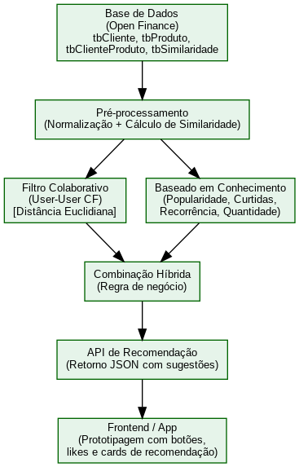
Arquitetura

Slide 7
Justificativa da Técnica Hibrida
Filtro colaborativo personaliza com base em comportamento coletivo.
Baseado em conhecimento garante oferta mínima e evita cold start.
O híbrido combina precisão com cobertura, equilibrando relevância e diversidade.
Viável com base de dados reduzida e estrutura relacional simples.

Slide 8
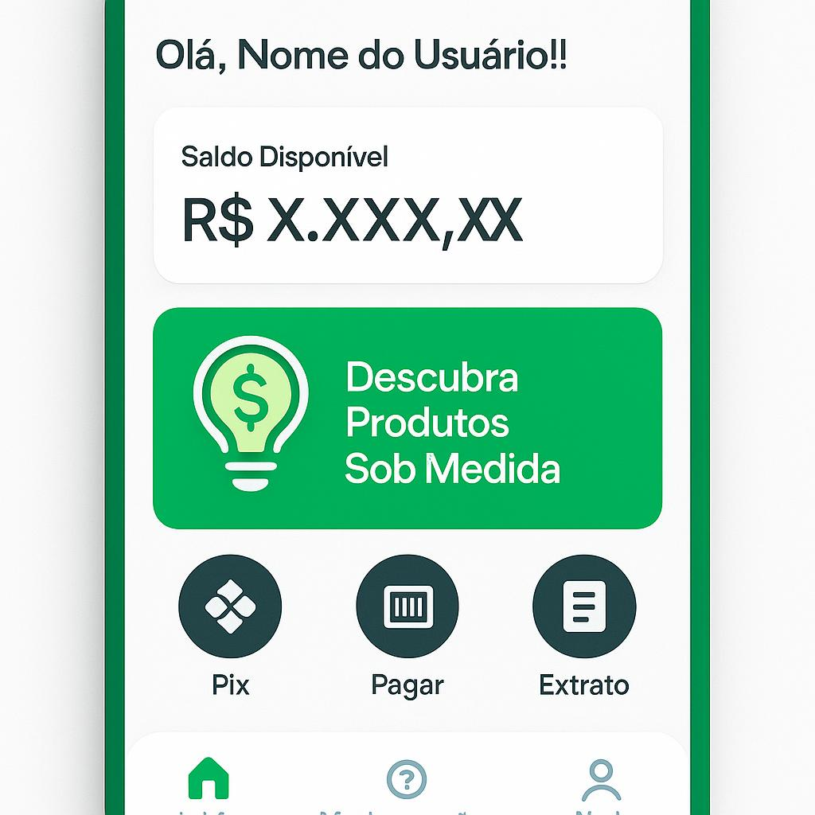
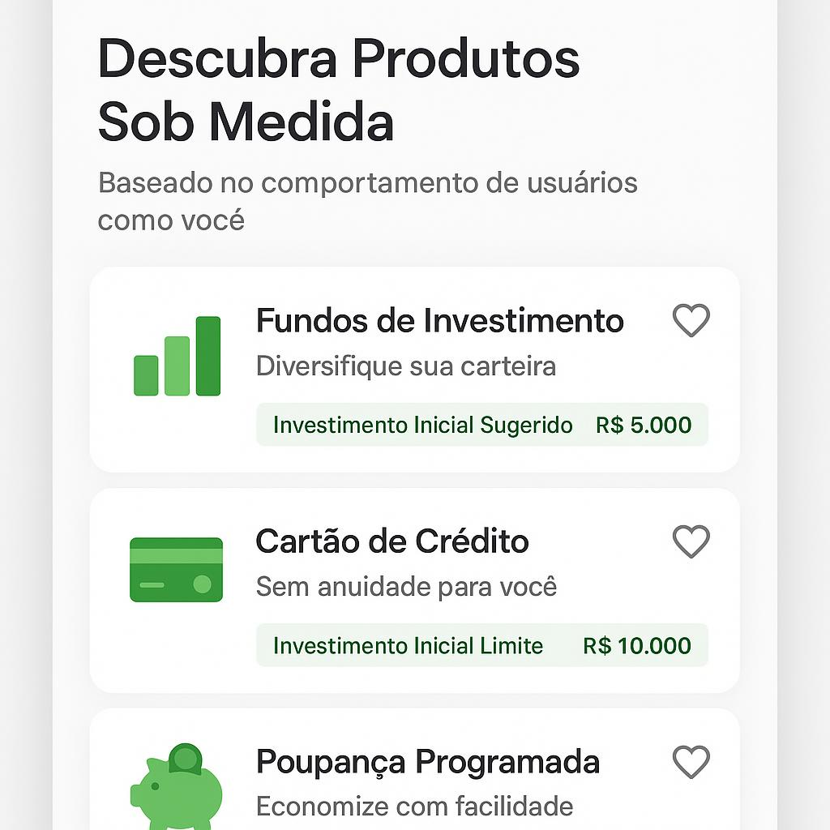
Protótipo

Slide 9
Resultados da recomendação (script)
Fonte de Dados:
Dados Open Finance (clientes, produtos)
Tabelas: Cliente, Produto, Vínculos, Similaridade
Pré-processamento e Similaridade:
Normalização de dados (quantidade, recorrência, curtidas)
Cálculo de Distância Euclidiana (clientes)
Módulo de Recomendação (Híbrido):
Filtro Colaborativo (User-User CF): Sugere produtos de usuários similares.
Baseado em Conhecimento: Produtos populares/estratégicos + lógica de negócio.
Camada de Aplicação (Backend/Frontend):
Lógica: Python/SQL
Protótipo APP: Tela inicial ("Descobrir"), Lista Recomendações + "Curtir".

Slide 10
Obrigado

